Slide 1
Kogemuskohvikud mäluhäiretega inimestele ja nende lähedastele
Liikmed: Beatrice Ernest, Hanna Marie Eliste, Mari-Liis Heinsaar, Luana Heliste, Grete Hinrikus, Elise-Marie Jegerings, Victoria Jõgimaa, Sigrid Kalle-Vainola, Maria Kasesalu, Kai Li Keller, Anett Kunder, Darja Lahk, Eike Langerbaur, Ants-Andre Länts, Natalia Medvedeva, Imbi Mäger, Luise Grethen Nirgi, Hannabel Noor, Mena-Nelly Nurk, Sigrid Oras, Anna-Marie Parktal, Grit Põldaru, Keili Suur, Aster Tooma
Juhendajad: Heili Einasto, kaasjuhendaja Chris Ellermaa

Slide 2
Interdistsiplinaarsus
Projektis on esindatud järgmiste erialade üliõpilased:
kunstiteraapia, psühholoogia, jaapani uuringud, kutsepedagoogika, Aasia uuringud, sotsiaaltöö, haldus- ja ärikorraldus, integreeritud loodusteadus, sotsioloogia, kogukonnatöö vananevas ühiskonnas, audiovisuaalne meedia, nüüdismeedia ja kirjandusteadus.
Notes:
Meie rühma inimesed on erinevatelt erialadelt, seetõttu saame oma projektis siduda Erinevate erialade tudengid annavad projektile mitmeid erinevaid akadeemilisi ning praktilisi teadmisi.

Slide 3
Interdistsiplinaarsus
Projekti läbiviimiseks rakendasime järgmisi erialasid:
kultuurikorraldus, sotsiaaltöö, kunstiteraapiad, graafiline disain, turundus ja kommunikatsioon, keeleteadus (defineerimine, sõnastamise täpsuse olulisus), rekreatsioonikorraldus.

Slide 4
Eesmärgid
Projekti eesmärgid:
kogemuskohvikute korraldamine;
aidata kaasa dementsuse sõbralikkuse kasvule ühiskonnas;
visuaalse identiteedi loomine kogemuskohvikule.
Notes:
ka

Slide 5
Alaeesmärgid
Projekti alaeesmärgid:
teadlikkuse tõstmine mäluhäiretest ja dementsusest ühiskonnas;
teadmiste kogumine kogemuskohvikute / mälukohvikute korraldamise kohta;
kommunikatsioon sidususrühmale;
kogemuskohviku läbiviimine ja kogemuste analüüs;
teemaga seotud inimeste vajadustega tutvumine;
tulemuste analüüsimine ja edastamine tulevastele kogemuskohvikute tegijatele.

Slide 6
Logo
Variant 1
Variant 2
Variant 3
Kogemuskohviku logo
Variant 3

Slide 7
Teema olulisus
vananev ühiskond = dementsuse riski tõus;
aastaks 2050 dementsuse sündroomiga inimeste arvu kolmekordistumine (WHO, 2017);
stigmatiseerimine ja stereotüübid = madalam psühhosotsiaalne heaolu.

Slide 8
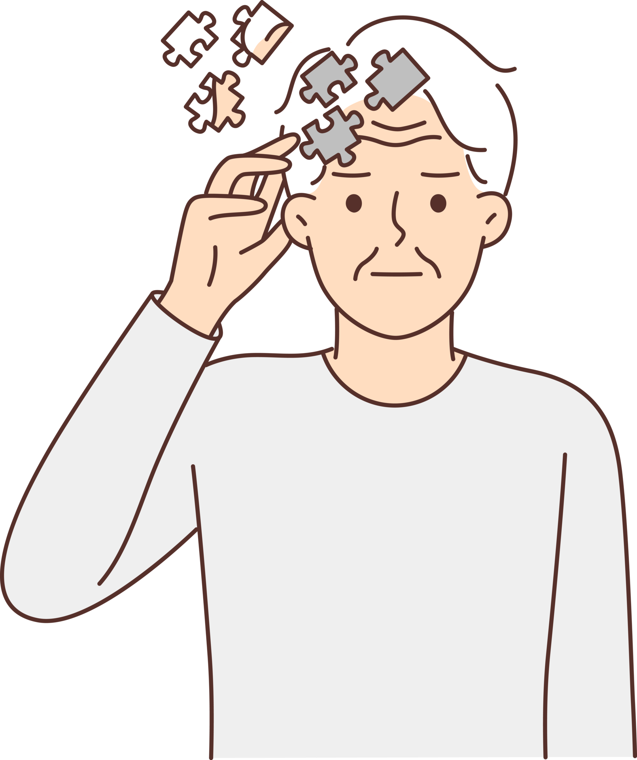
Projekti taust ja kirjeldus
vajadus teadvustada dementsuse olemasolu, sümptomeid ja sellega kaasnevaid probleeme;
Eestis diagnoositud dementsusega inimeste arv on ligikaudu 23 000 (aastal 2022)
(Elu dementsusega, 2022)
kogemuskohvikute roll dementsusega inimeste heaolu tõstmisel.
Notes:
Dementsus on kroonilise või progresseeruva kuluga sündroom (sümptomite kogum), mille korral on häiritud inimese kognitiivsed funktsioonid, nagu näiteks mälu, mõtlemine, tegevuste planeerimine ja sooritamine jt. Ilmnenud häired pärsivad aktiivset osalemist igapäevaelus ja vajalike toimingute sooritamist.
Normaalselt kulgeva vananemise korral tuleb samuti aegajalt unustamist ja mäluhäireid ette- see ei mõjuta üldist toimetulekut igapäevaelu tegevustega.
2018. aastal hinnati Eestis dementsusega inimeste arvuks 22942. Praeguste prognooside kohaselt kasvab dementsusega elavate inimeste arv maailmas aastaks 2050. kuni 139 miljonini inimeseni ja Eestis eeldatavalt 48 tuhandeni.
Juba praegu on oluline panustada ühiskonnana rohkem dementsuse riski vähendamisse, samuti hariduslikesse programmidesse ja toetavatesse teenustesse.
Kogemuskohvikute formaat on leidnud laialdast kasutust paljudes riikides üle maailma ja andnud positiivseid tulemusi dementsuse sündroomiga inimeste kaasamises kogukonda ja üksindustunde vähendamisel.

Slide 9
Projektiga seotud sidusrühmad
projekt on suunatud dementsusega inimestele ja nende lähedastele
eesmärk: luua turvaline keskkond ja sotsiaalne tugigrupp
lisaväärtus: võimalus pääseda rutiinist ja nautida tegevusi, sotsialiseerumine uute inimestega.

Slide 10
Positiivsed mõjud
stigmatiseerimise vähendamine ja teadlikkuse tõstmine;
turvalise keskkonna loomine nii dementsusega inimesele kui ka tema lähedastele;
luua sündmus, mida oodata;
luua vaheldus igapäevaelus;
ergutada dementsusega inimesi kognitiivselt.

Slide 11
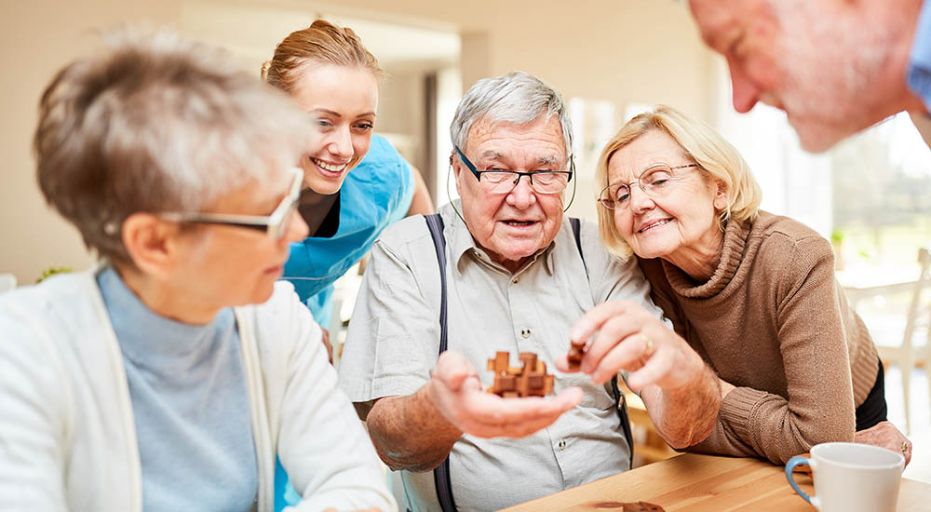
Oodatud tulemused
dementsuse sündroomiga inimeste ja nende lähedaste üksindustunde vähendamine;
dementsusega inimestele ja nende lähedastele turvalise keskkonna loomine;
tulevikus kogemuskohvikute formaadi täiendamine ja kohandamine nende/uute teadmiste varal;
kogemuskohviku visuaalse identiteedi (logo) valmimine.

Slide 12
Projekti tegevuskava
TEGEVUSED | AEG
Teema ja rühmaga tutvumine, grupi moodustamine | september
Teoreetilise materjali läbitöötamine, ideede kogumine kohvikuks | september-oktoober
Kogemuskohvikute organiseerimine ja läbiviimine | oktoober-november
Analüüs pärast iga kohviku läbiviimist | november-detsember
Projekti kokkuvõtmine, tulemuste tutvustamine laiemale publikule, portfoolio osade koostamine | november-detsember
Visuaalse identiteedi loomine | oktoober- detsember

Slide 13
ettevalmistus
teoreetiliste materjalide anlüüsimine ja arutamine
varasemate kogemuskohvikute korraldajate kogemuste kuulamine

Slide 14
kogemuskohvikute läbiviimine
ruumi ettevalmistamine;
tegevuste läbimõtlemine ja teostamine;
tagasisidelehtede analüüsimine.

Slide 15
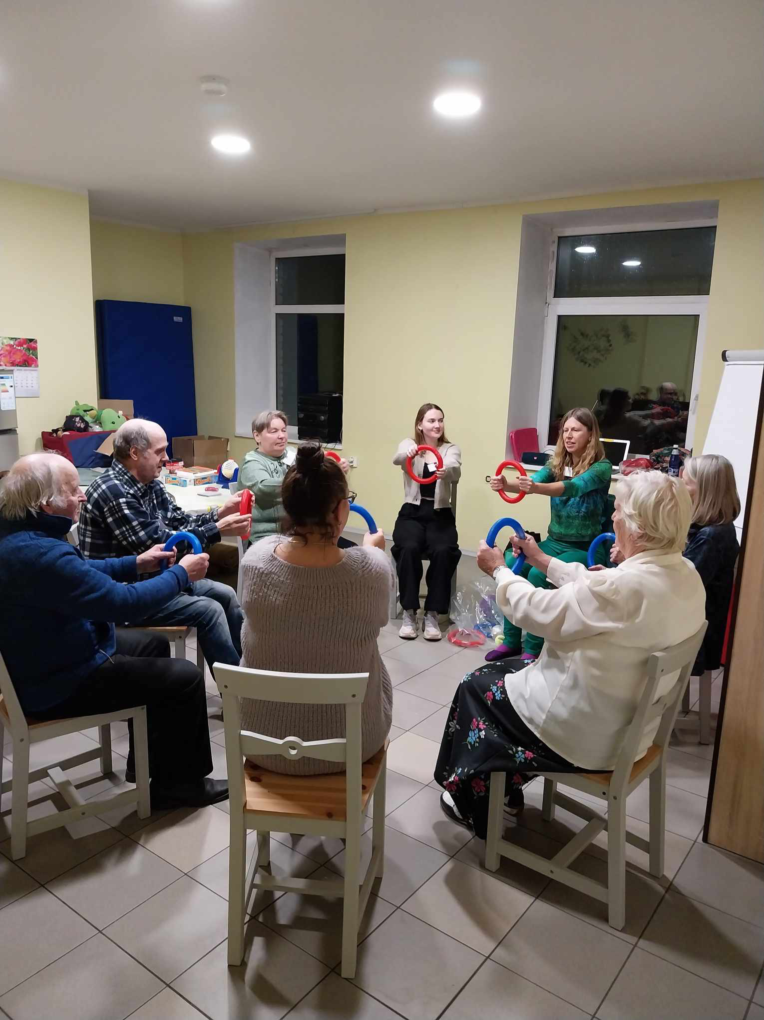
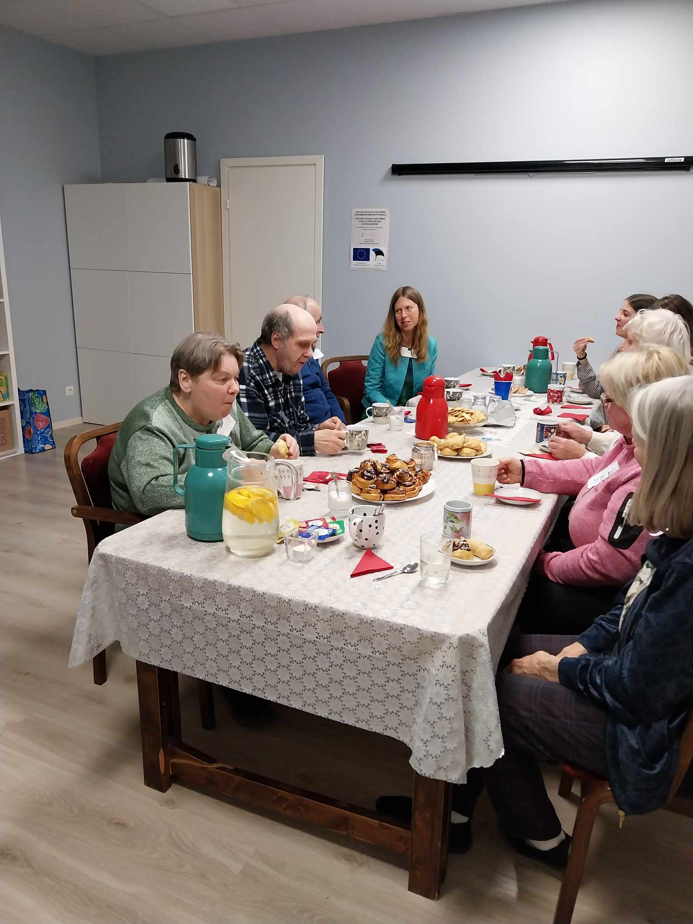
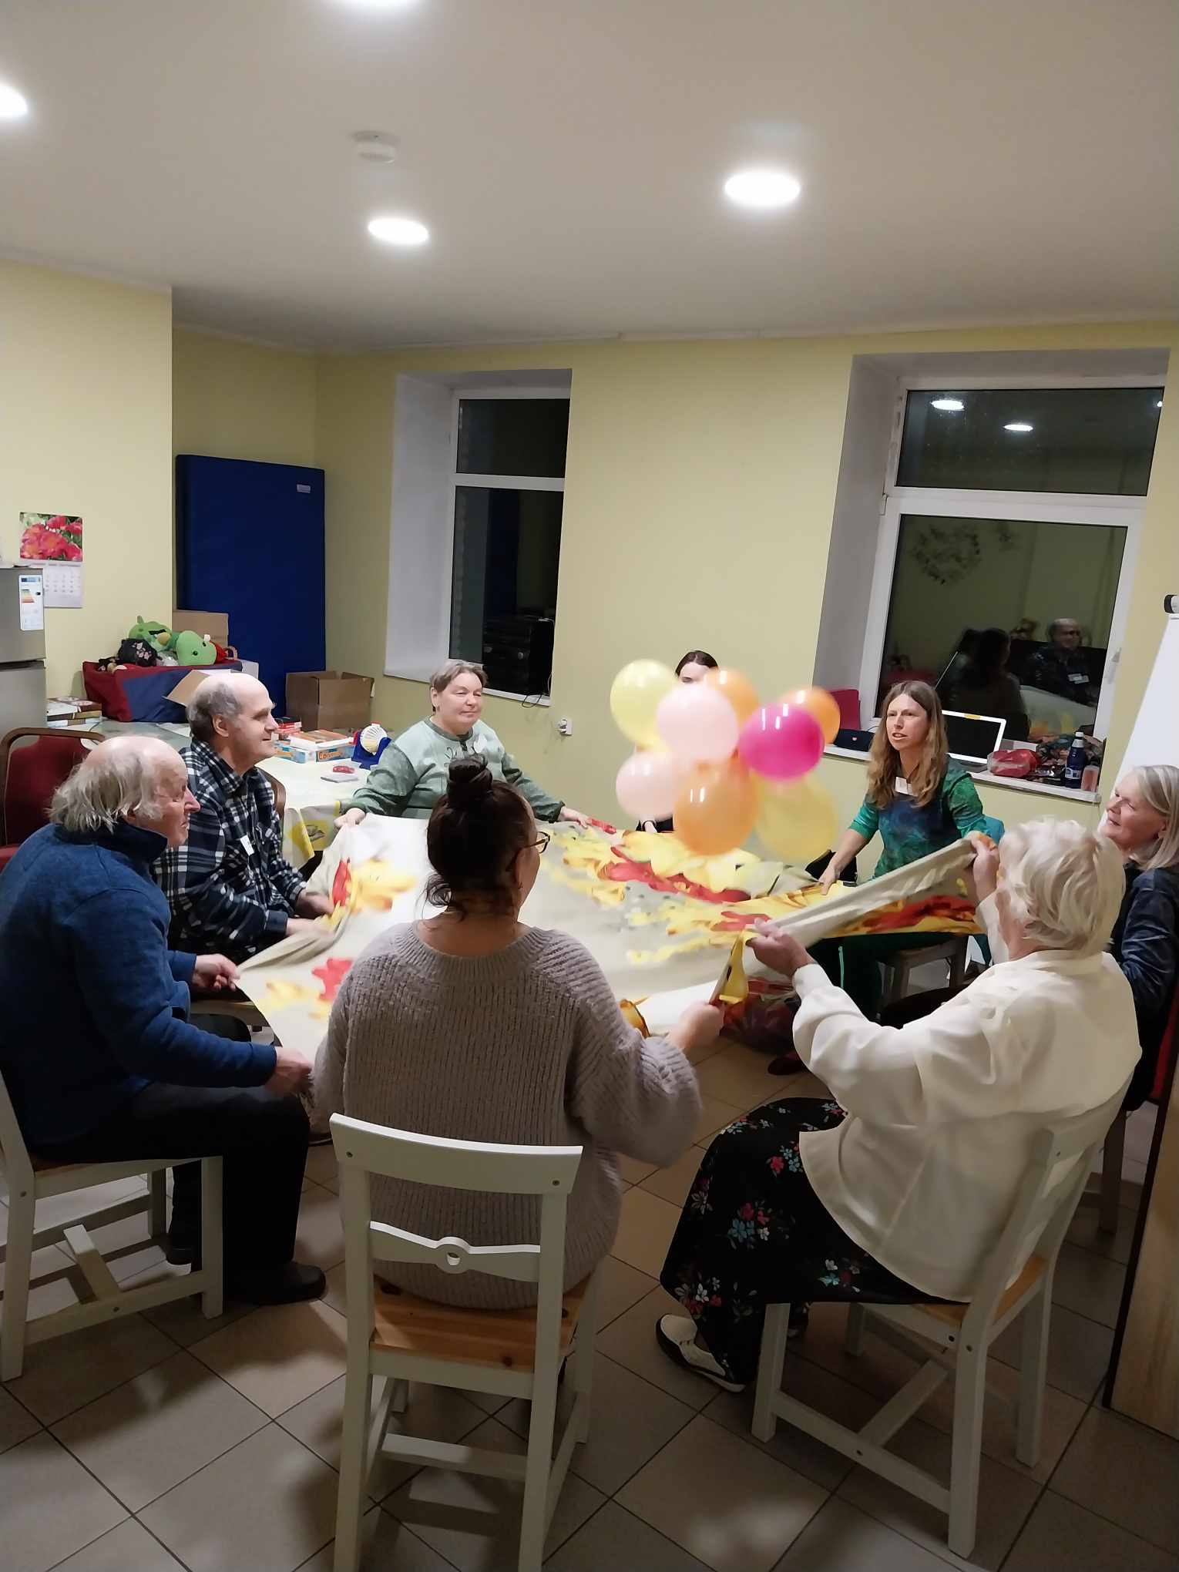
Tulemused
Projekti tulemusena korraldati 4 kogemuskohvikut:
10.11.23 Tapa linn, MTÜ Virumaa Tugiteenuste ruumid;
18.11.23 Haapsalu linn, Tallinna Ülikooli Haapsalu kolledž;
26.11.23 Tallinna linn, Tallinna Ülikooli ELU ruumid;
02.12.23 Tallinna linn, ArtDepoo galerii.

Slide 16
Tulemused
Kohvikute läbiviimise tulemusena selgusid mõttekohad:
sihtgrupini jõudmine;
kohviku asupaik;
kohviku keskkonna olulisus;
sobivad tegevused;
sobiv aeg (kellaaeg, kestvus).
Notes:
sellele sihtrühmale mõjub kõige enam suusõnaline teavitamine, sihtgrupini jõudmine tavaliste (sotsiaal)meedia kanalite kaudu on keeruline;
- kogemuskohviku alguses tuleks tekitada osalejatele turvaline keskkond;
- tegevusi tuleks korraldada ühe kaupa ning anda aega rahulikuks sooritamiseks;
- tutvumismängud ja mängud õhupallidega valmistavad osalejatele rõõmu;
- võimlemismängud sobivad hästi, kuid tegevus peaks olema lihtne;
- muusika kuulamine ja tantsimine meeldib enamustele külalistele;
- nostalgiliste esemete kasutamine pakub osalejatele huvi;
- tuleks jälgida, et keskkond ei oleks liiga kaootiline ega ülerahvastatud;
- tuleks jätta rohkem aega vestlemiseks/rahulikeks tegevusteks, kuid jälgida, et kogu üritus ei kestaks rohkem kui 2 tundi, kuna osalejad võivad väsida;
- dementsusega inimesed ja nende lähedased soovivad tihtipeale lihtsalt rääkida ning alati nad ei ootagi mingit konkreetset nõuannet;
- raske on leida kõigile sobiv aeg kogemuskohvikus osalemiseks, kuna kõikidel inimestel on erinevad päevakavad;
- osalejad olid tagasisidestanud, et võimalusel hea meelega osaleksid uuesti sarnases kogemuskohvikus;
- jätkusuutlikkuse tagamiseks tuleks korraldada kogemuskohvikuid regulaarselt.

Slide 17
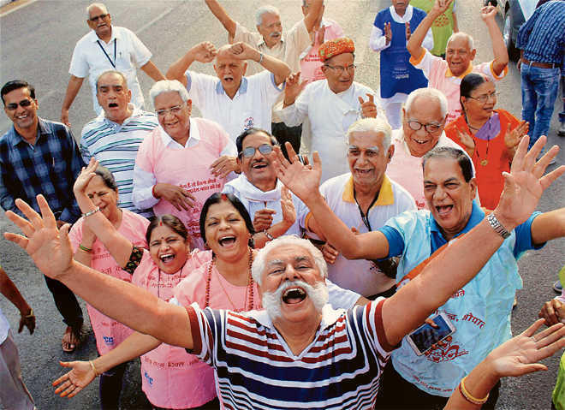
Projekti jätkusuutlikkus
kogutud teadmiste ja logo edasi andmine MTÜ-dele Elu dementsusega ja Dementsuse kompetentsikeskus;
plaanis on jätkata Kesk-Eesti Järva vallas kogemuskohvikute läbiviimisega kogukonda kaasates;
lootus: kogemuskohvikute toimumiseks üle Eesti.

Slide 18
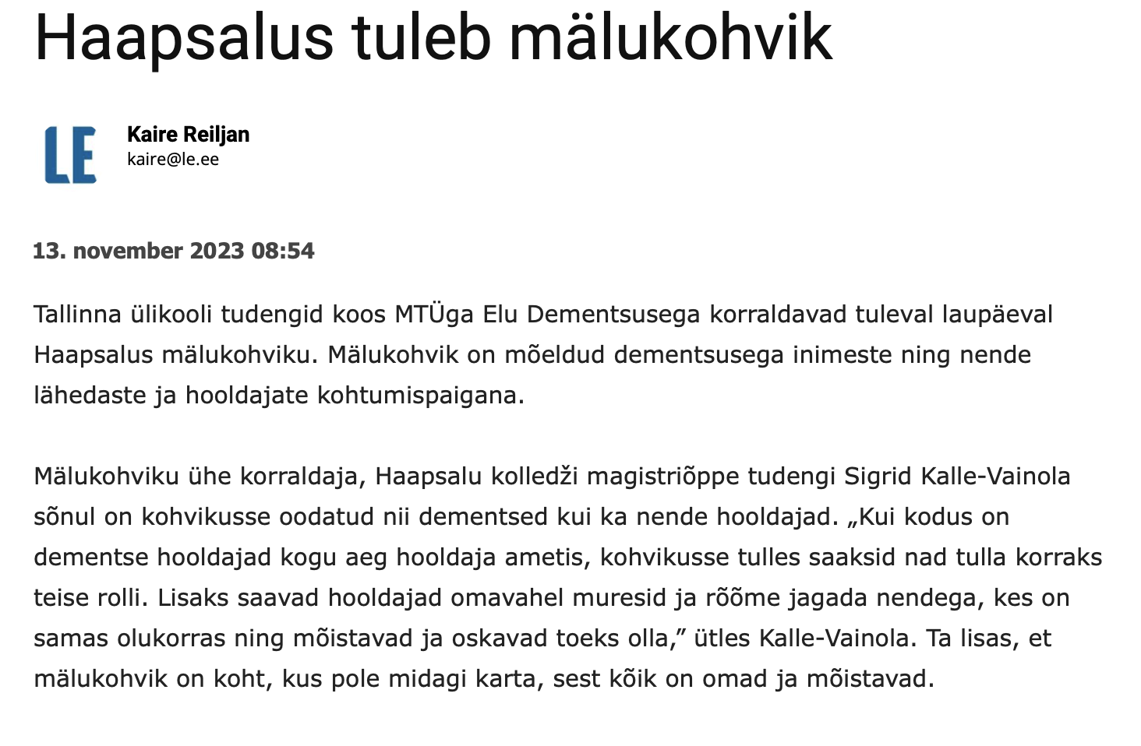
Meediakajastus
ilmus artikkel ajalehes Lääne Elu;
projekti mainiti Vikerraadio Päevatee saates;
valmisid ürituse plakatid;
avaldati selgitavad tekstid sotsiaalmeedias ja TLÜ tudengite infokirjas;
salvestati materjal lühivideo tarvis.

Slide 19
meedialingid
Vikerraadio Päevatee saade: https://vikerraadio.err.ee/1609162433/paevatee-ema-isa-ja-alzheimeri-tobi
Elu dementsusega leht: https://eludementsusega.ee/kogemuskohvikud/
Elu kompetentsikeskuse leht: https://dementsus.ee/
Postitus Tallinna Ülikooli Haapsalu Kolledži lehel: https://www.facebook.com/kolledz
Mustamäe Päevakeskuse kogemuskohviku video: https://drive.google.com/drive/folders/19oUpxrIN4wTw4Iq3NJnm92qmHvtWtcDz?usp=sharing
Veebileht:https://malukohvik.wordpress.com/?fbclid=IwAR1jMeGvnhNAl2y1oR6ouxTn8GWKGuKuGuIPH0vk7vIlQS6HbxZGL3W3gXc
Artikkel Lääne Elu ajalehes: https://online.le.ee/2023/11/13/haapsalus-tuleb-malukohvik/?fbclid=IwAR3jz86e9R0Z7Hdx2fjuOH0Qim86O3B8w1PhSKwmyuioNfI6VCAFvtIEvrg

Slide 20
Kasutatud kirjandus
Burton, J., Jancey, J., Protoolis, H., & Riley, L. (2022). More than memory: A qualitative analysis of carer-reported psychosocial benefits of Memory Cafés. Alla laaditud 9. detsember 2023 https://pubmed.ncbi.nlm.nih.gov/35023232/
Elu dementsusega. (2022). Meist. https://eludementsusega.ee/mtu-elu-dementsusega/
Low, L.F., Purwaningrum, F. (2020). Negative stereotypes, fear and social distance: a systematic review of depictions of dementia in popular culture in the context of stigma. BMC Geriatr 20, 477. https://doi.org/10.1186/s12877-020-01754-x
Masoud, S. S., Meyer, K. N., Martin Sweet, L., Prado, P. J., & White, C. L. (2021). "We Don't Feel so Alone": A Qualitative Study of Virtual Memory Cafés to Support Social Connectedness Among Individuals Living With Dementia and Care Partners During COVID-19. Frontiers in public health, 9, 660144. https://doi.org/10.3389/fpubh.2021.660144
Protoolis, H. A., Burton, J., Riley, L., & Jancey, J. (2022). More than memory: A qualitative analysis of carer‐reported psychosocial benefits of Memory Cafés. Health Promotion Journal ofAustralia,33, 358-366.
Rosin, E. R., Blasco, D., Pilozzi, A. R., Yang, L. H., & Huang, X. (2020). A Narrative Review of Alzheimer's Disease Stigma. Journal of Alzheimer's disease : JAD, 78(2), 515–528. https://doi.org/10.3233/JAD-200932
Tartu Ülikooli Kliinikum. (n.d.). Orgaanilised psüühikahäired. Orgaanilised psüühikahäired. https://valisveeb.kliinikum.ee/psyhhiaatriakliinik/lisad/ravi/ph/10org_ph.htm
WHO (2017). Dementia: number of people affected to triple in next 30 years. https://www.who.int/news/item/07-12-2017-dementia-number-of-people-affected-to-triple-in-next-30-years

Slide 21
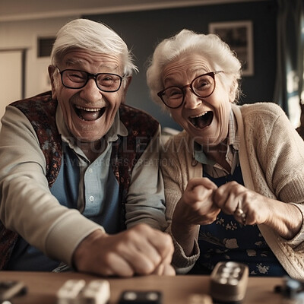
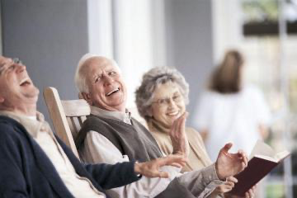
TÄNAME
KUULAMAST!

